Slide 1
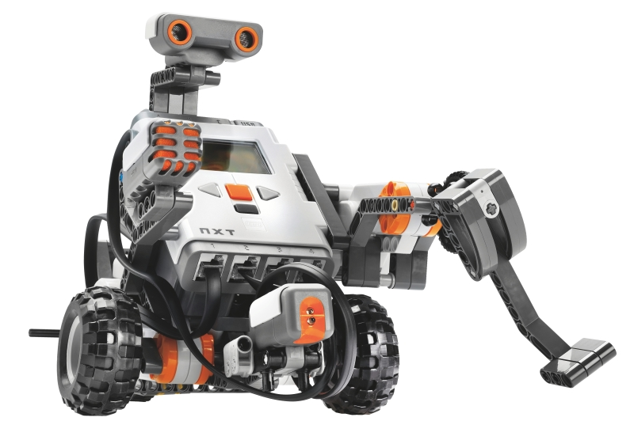
מערכת NXT לבקרה ממוחשבת
הנעת הרובוט

Slide 2
הנעת הרובוט: תקציר
סקירת מערכת ההנעה
פקודת move
אפשרויות היגוי
פרמטרים ומידות
גיאומטריה של פניית הרובוט
סיכום

Slide 3
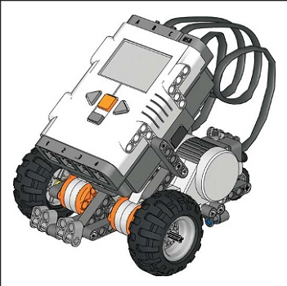
מבנה מערכת ההנעה
מערכת ההנעה של הרובוטי הבסיסי כוללת:
מנוע ימין המניע באופן ישיר את גלגל ימין
מנוע שמאל המניע באופן ישיר את גלגל שמאל
גלגל ימין
גלגל שמאל

Slide 4
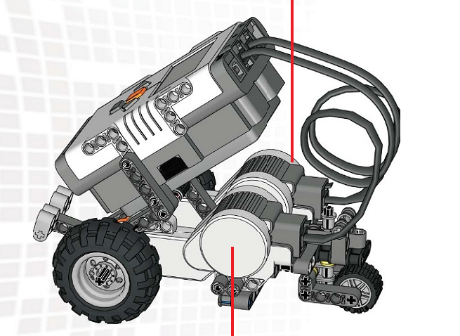
מבנה מערכת ההנעה
מערכת ההנעה של הרובוטי הבסיסי כוללת:
גלגל "שיכור" אחורי (אשר מטרתו לתת יציבות לרובוט)
גלגל "שיכור"

Slide 5
הנעת הרובוט
כיצד מניעים את הרובוט?
הנעת הרובוט מתאפשרת על ידי העברת אנרגיה חשמלית מהבקר למנועים. את פעולה זו אנו מבצעים באמצעות פקודת MOVE (סע).
פקודת MOVE מעבירה אנרגיה חשמלית למנועים באופן מבוקר בכדי להניע את הרובוט על פי הגדרתנו
פקודת MOVE אוספת מידע מהמנועים (משוב) בכדי לוודא שהיא מתבצעת על פי הגדרתנו.

Slide 6
פקודת Move (סע)
מאפשרת הנעת רכב דו מנועי
מאפשרת שליטה על כיוון הנסיעה (קדימה / אחורה)
ניתן לבצע היגוי מלא
ניתן לשלוט על מהירות הנסיעה
ניתן להגביל את הנסיעה על פי מרחק (על ידי שימוש בחיישן הסיבוב) או על פי זמן

Slide 7
פקודת Move (סע)
הגדרת המנועים
כיוון נסיעה
מד היגוי

Slide 8
פקודת Move (סע)
עוצמת המנועים
הגבלת התנועה
הפעולה הבאה?

Slide 9
אפשרויות היגוי
הרובוט הבסיסי מסוגל לבצע ניווט מגוון על ידי שימוש במד ההיגוי
באמצעות גרירת הסמן במד ההיגוי אנו מגדירים לרובוט כיצד לנסוע. האם בקו ישר? האם לפנות? באיזו קשת?

Slide 10
אפשרויות היגוי – נסיעה בקו ישר
נסיעה בקו ישר תתבצע כאשר הסמן במרכז. משמעות הדבר שכל מנוע (ימין ושמאל) מקבל את אותה עוצמה.

Slide 11
אפשרויות היגוי – פנייה בקשת
פנייה ימינה תתבצע כאשר הסמן יהיה מימין למרכז. במצב זה מנוע ימין (B) יקבל פחות כוח ממנוע שמאל (C) ועל כן ייפנה הרכב בקשת לכיוון צד ימין. ככל שנגרור את הסמן יותר ימינה כך מנוע B ייקבל פחות כח וקשת הפנייה תהיה חדה יותר

Slide 12
אפשרויות היגוי – פנייה בקשת
גלגל שמאל
גלגל ימין

Slide 13
אפשרויות היגוי – פנייה בקשת
פנייה שמאלה תתבצע כאשר הסמן יהיה משמאל למרכז. במצב זה מנוע שמאל (C) יקבל פחות כוח ממנוע ימין (B) ועל כן ייפנה הרכב בקשת לכיוון צד שמאל. ככל שנגרור את הסמן יותר שמאלה כך מנוע C ייקבל פחות כח וקשת הפנייה תהיה חדה יותר

Slide 14
אפשרויות היגוי – פנייה בקשת
מנוע שמאל
מנוע ימין

Slide 15
אפשרויות היגוי – פנייה בקשת
אורך ציר הגלגלים
המשותף לכל הפניות שראינו קודם לכן שמרכז הסיבוב נמצא מחוץ לרובוט. כלומר,
רדיוס קשת הפנייה גדול ממחצית אורך ציר הגלגלים
רדיוס קשת הפנייה
מרכז קשת הפנייה

Slide 16
אפשרויות היגוי – פנייה במקום
פנייה במקום היא פנייה בה מרכז קשת הפנייה נמצא בתוך הרובוט. כלומר,רדיוס קשת הפנייה קטן ממחצית אורך הצירים
באמצעות פקודת move ומד ההיגוי יש לנו שתי אפשריות פנייה כאלו:
פנייה סביב אחד הגלגלים (על ידי עצירת אחד המנועים)
פנייה סביב מרכז ציר הגלגלים (על ידי סיבוב המנועים לאותו כיוון)

Slide 17
אפשרויות היגוי – פנייה במקום (1)
פנייה סביב אחד הגלגלים (על ידי עצירת אחד המנועים) תתבצע על ידי ביטול הסימון של אחד המנועים בפקודת move.
שימו לב שמד ההיגוי אינו פעיל כעת. סביב איזה גלגל יסתובב לדעתכם הרובוט במצב זה?

Slide 18
אפשרויות היגוי – פנייה במקום (1)
במצב זה פועל רק מנוע C. מנוע B, המחובר לגלגל ימין, נמצא במצב נייח.
על כן, סיבוב הרובוט יהיה "רגל ציר" סביב מנוע ימין:

Slide 19
אפשרויות היגוי – פנייה במקום (1)
במצב זה פועל רק מנוע C. מנוע B, המחובר לגלגל ימין, נמצא במצב נייח.
על כן, סיבוב הרובוט יהיה "רגל ציר" סביב מנוע ימין:

Slide 20
אפשרויות היגוי – פנייה במקום (1)
במצב זה פועל רק מנוע C. מנוע B, המחובר לגלגל ימין, נמצא במצב נייח.
על כן, סיבוב הרובוט יהיה "רגל ציר" סביב מנוע ימין:

Slide 21
אפשרויות היגוי – פנייה במקום (1)
במצב זה פועל רק מנוע C. מנוע B, המחובר לגלגל ימין, נמצא במצב נייח.
על כן, סיבוב הרובוט יהיה "רגל ציר" סביב מנוע ימין:

Slide 22
אפשרויות היגוי – פנייה במקום (2)
פנייה סביב מרכז ציר הגלגלים תתבצע על ידי הסטת סמן מד ההיגוי עד הסוף ימינה או שמאלה.

Slide 23
אפשרויות היגוי – פנייה במקום
במצב זה מסתובבים המנועים לאותו כיוון (גלגל רודף גלגל).
על כן מסתובב הרובוט סביב מרכז אורך ציר הגלגלים.

Slide 24
אפשרויות היגוי – פנייה במקום
במצב זה מסתובבים המנועים לאותו כיוון (גלגל רודף גלגל).
על כן מסתובב הרובוט סביב מרכז אורך ציר הגלגלים.

Slide 25
אפשרויות היגוי – פנייה במקום
במצב זה מסתובבים המנועים לאותו כיוון (גלגל רודף גלגל).
על כן מסתובב הרובוט סביב מרכז אורך ציר הגלגלים.

Slide 26
אפשרויות היגוי – פנייה במקום
במצב זה מסתובבים המנועים לאותו כיוון (גלגל רודף גלגל).
על כן מסתובב הרובוט סביב מרכז אורך ציר הגלגלים.

Slide 27
אפשרויות היגוי – סיכום
יש לשים לב שכיוון סיבוב הגלגלים הופכי כאשר הרובוט נע קדימה. גלגל ימין מסתובב עם כיוון השעון בעוד גלגל שמאל מסתובב נגד כיוון השעון.
הופכיות זו נובעת מכך שהמנועים פונים לכיוונים שונים. לכן את סיבוב המנועים נתאר במונחי כיוון השעון ולא ימין/שמאל. הרובוט לעומת זאת יכול לפנות ימינה או שמאלה.
אם נרצה שהרובוט ייסע אחורנית פשוט נסמן חץ אחורה בפקודת move. פקודת move תעביר פקודה למנוע ימין להסתובב נגד כיוון השעון ולמנוע שמאל להסתובב עם כיוון השעון.

Slide 28
אפשרויות היגוי – טבלה מסכמת
מהירות | גלגל שמאל | גלגל ימין | תנועת הרובוט | מד היגוי
המנועים נעים במהירות זהה | נגד כיוון השעון | עם כיוון השעון | קו ישר | במרכז
מנוע ימין איטי יותר | נגד כיוון השעון | עם כיוון השעון | פנייה בקשת ימינה | מימין למרכז
רק מנוע שמאל פועל | נגד כיוון השעון | מבוטל (אינו פועל) | פנייה במקום לכיוון ימין (סביב מנוע ימין) | לא זמין
המנועים נעים במהירות זהה | עם כיוון השעון | עם כיוון השעון | פנייה במקום לכיוון ימין (סביב מרכז ציר הגלגלים) | עד הסוף ימינה

Slide 29
אפשרויות היגוי – טבלה מסכמת
מהירות | גלגל שמאל | גלגל ימין | תנועת הרובוט | מד היגוי
המנועים נעים במהירות זהה | נגד כיוון השעון | עם כיוון השעון | קו ישר | במרכז
מנוע שמאל איטי יותר | נגד כיוון השעון | עם כיוון השעון | פנייה בקשת שמאלה | משמאל למרכז
רק מנוע ימין פועל | מבוטל (אינו פועל) | עם כיוון השעון | פנייה במקום לכיוון שמאל (סביב מנוע שמאל) | לא זמין
המנועים נעים במהירות זהה | נגד כיוון השעון | נגד כיוון השעון | פנייה במקום לכיוון שמאל (סביב מרכז ציר הגלגלים) | עד הסוף שמאלה

Slide 30
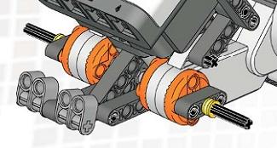
פרמטרים ומידות
להלן המידות הנדרשות לביצוע חישובים מתמטים אודות תנועת הרובוט:
קוטר הצמיג הוא 56 מ"מ
אורך ציר הגלגלים עומד על 115 מ"מ
הגלגלים מורכבים על גבי צירים.
יש להצמידם ככל שניתן לטבעת הצהובה שבאיור.

Slide 31
גיאומטריה של פניית הרובוט
באמצעות המידות שציינו בשקף הקודם נוכל לשלוט בפניית הרובוט.
אנו נבצע חישובים מתמטיים בכדי לבצע פנייה מדוייקת סביב מרכז ציר הגלגלים.
לפני שנבצע חישובים עלינו להבין כיצד התנועה נראית.

Slide 32
גיאומטריה של פניית הרובוט
כאשר הרובוט מסתובב לכיוון שמאל, סביב מרכז ציר הגלגלים, נעים הגלגלים על מעגל שמרכזו מרכז ציר הגלגלים :
גלגל שמאל מסתובב
עם כיוון השעון
גלגל ימין מסתובב
עם כיוון השעון

Slide 33
גיאומטריה של פניית הרובוט
אם נרצה שהרובוט יסתובב ב 90 מעלות, עלינו לחשב את הדרך שעל כל גלגל לעשות.
מכיוון ושני הגלגלים נעים על אותו מעגל, על כל גלגל לעבור מרחק השווה לרבע מהיקף המעגל (0.25=90/360).
אם נכפיל את אורך ציר הגלגלים בקבוע פאי נקבל את ההיקף.
אם נכפיל את ההיקף ב 0.25 אז נקבל את המרחק במ"מ
היקף המעגל = 3.14X115=361.1 מ"מ
רבע ההיקף= 361.1X0.25 = 90.27 מ"מ

Slide 34
גיאומטריה של פניית הרובוט
כל גלגל עובר בסיבוב אחד מרחק השווה להיקפו.
היקף הגלגל שווה לקוטרו כפול פאי. כלומר 3.14X56=175.84
המשמעות היא שבכל סיבוב של הגלגל, יעבור הגלגל מרחק השווה ל 175.84 מ"מ.
בשקף הקודם הבנו שעל כל גלגל לעבור מרחק השווה לרבע מההיקף בכדי שהרובוט יסתובב ב 90 מעלות (רבע מעגל).
חישבנו ומצאנו שמרחק זה שווה ל 90.27 מ"מ

Slide 35
גיאומטריה של פניית הרובוט
אם בכל סיבוב של הגלגל, נע הגלגל למרחק של 175.84 מ"מ, בכדי שהוא יעבור מרחק של 90.27 מ"מ עלינו לאמר לגלגל לנוע למשך 90.27 / 175.84 סיבובים.
אם נכפיל את התוצאה ב 360 נקבל את התשובה במעלות.
מספר הסיבובים= 90.27 / 175.84 = 0.51 סיבובים
מספר המעלות= 0.51 X 360 = 183.6 מעלות

Slide 36
גיאומטריה של פניית הרובוט
אם נאמר לרובוט לנוע בסיבוב סביב מרכז ציר הגלגלים למשך 183 מעלות, אזי אמור הרובוט להסתובב סביב מרכז ציר הגלגלים רבע סיבוב.
בחישובים שעשינו לקחנו בחשבון את המשתנים הבאים:
קוטר הגלגל
אורך ציר הגלגלים
כל שינוי באחד המשתנים יביא לשינוי בתוצאה

Slide 37
גיאומטריה של פניית הרובוט
הנוסחא המלאה תראה כך:
כאשר:
Y – מספר המעלות הנדרש לסיבוב הגלגל
X – מספר המעלות המבוקש לסיבוב הרובוט
D – אורך ציר הגלגלים = קוטר מעגל סיבוב הרובוט
d – קוטר הגלגל

Slide 38
גיאומטריה של פניית הרובוט
הנוסחא המצומצמת תראה כך:
במקרה הפרטי של הרובוט שלנו היחס בין הקטרים (D/d) הוא קבוע.

Slide 39
גיאומטריה של פניית הרובוט
ועל כן ניתן לפשט את הנוסחא עוד יותר:
כאשר:
Y – מספר המעלות הנדרש לסיבוב הגלגל
X – מספר המעלות המבוקש לסיבוב הרובוט

Slide 40
גיאומטריה של פניית הרובוט
כך תראה תכנית המקבלת מהמשתמש את מספר המעלות הנדרש לפנייה סביב מרכז ציר הגלגלים ומחשבת את מס' המעלות לסיבוב הגלגלים על פי הנוסחא המצומצמת ושימוש בקבוע יחס הקטרים.

Slide 41
סיכום
תנועת הרובוט נשלטת באמצעות פקודת MOVE
כאשר כל מנוע מקבל כמות כח שונה הרובוט נע בקשת (פונה)
הרובוט שלנו מסוגל לפנות במגוון קשתות:
כאשר מרכז הקשת מחוץ לרובוט
כאשר מרכז הקשת נמצא על אחד הגלגלים
כאשר מרכז הקשת הוא במרכז ציר הגלגלים
על מידת הפנייה של הרובוט משפיעים:
קוטר הגלגל
אורך ציר הגלגלים

Slide 42
הצעות לפעילויות
אפשרו לתלמידיכם לחקור את תנועת הרובוט ולגלות בעצמם מהן צורות הפנייה השונות אותן מסוגל הרובוט לבצע
סייעו להם באמצעות המצגת בהבנת הגיאומטריה של התנועה וניסוחה באמצעות נוסחא
אפשרו לתלמידים לחקור מהם הגורמים המשפיעים על תנועת הרובוט ובאיזה אופן
קיימו דיון פתוח בגורמים השונים ונסו לראות כיצד ניתן להתמודד איתם

Slide 43
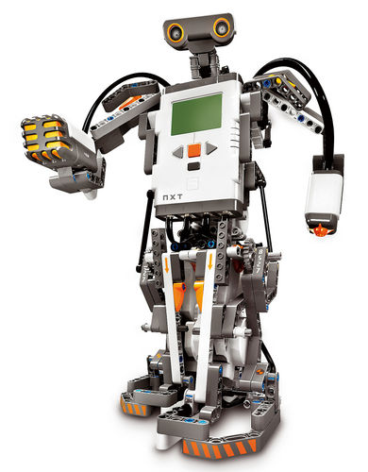
בהצלחה,

